Slide 1
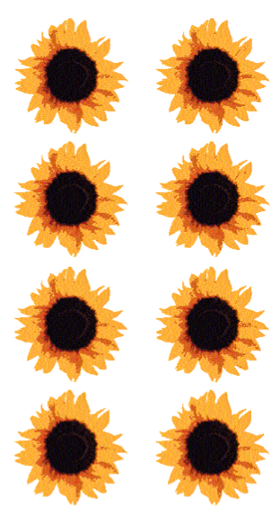
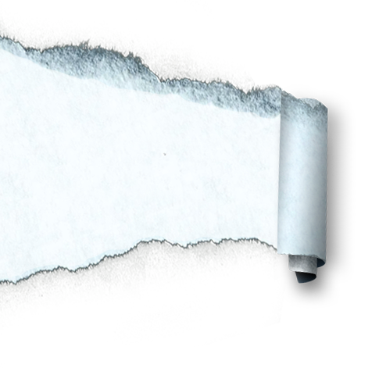
Simetria
Notes:
To view this presentation, first, turn up your volume and second, launch the self-running slide show.

Slide 2
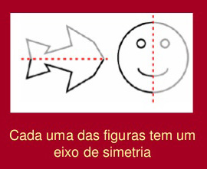

Slide 3
SIMETRIA
Pode considerar-se que uma figura é simetrica quando existe pelo menos uma reta que a divide em duas partes que se podem sobrepor, ponto por ponto, por dobragem (reflexão).
A essa reta dá-se o nome de eixo de simetria.

Slide 4
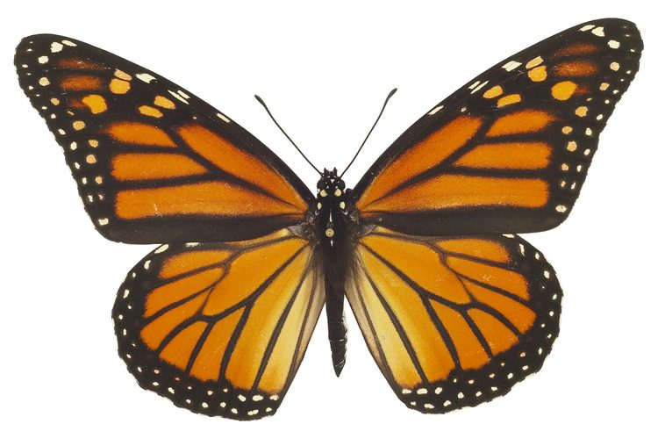
Quando surgem situações como esta, poderemos estar perante situações de SIMETRIA.
Vê os exemplos:

Slide 5
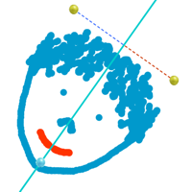
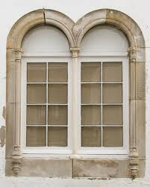
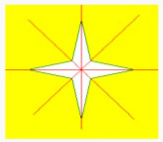
Exemplos com 1 eixo de simetria
Exemplos
de Simetria
Exemplos com 2 ou mais
eixos de simetria

Slide 6
E agora…
Bom Trabalho!!!

